Slide 1
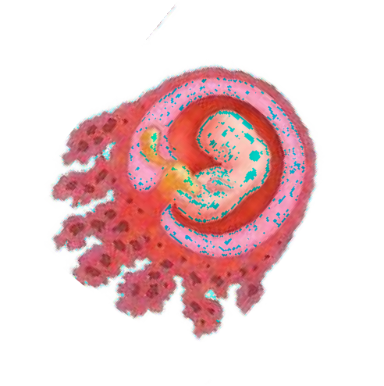
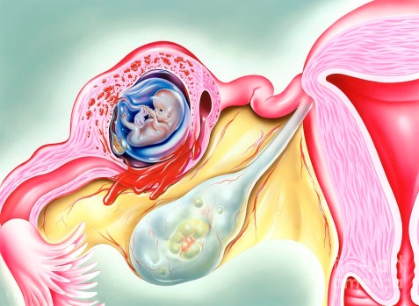
Внематочной беременность
Одинаева Н,К., ординатор 2 год

Slide 2
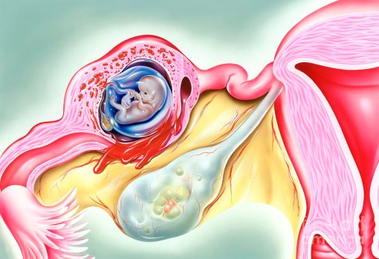
ВНЕМАТОЧНАЯ БЕРЕМЕННОСТЬ
Внематочная (эктопическая) беременность (ВБ) – беременность, при которой имплантация плодного яйца произошла вне полости матки
«Беременность неизвестной локализации» – состояние, при котором уровень бета-ХГЧ крови составляет не менее 1000 МЕ/л, а плодное яйцо в матке вне её полости при трансвагинальном УЗИ не визуализируется – пациенткам показаны трансвагинальное УЗИ органов малого таза и контроль уровня бета-ХГЧ крови через 48 часов

Slide 3
Этиология и патогенез
Патогенез: нарушение транспорта оплодотворенной яйцеклетки с последующей патологической имплантацией плодного яйца.
Факторами риска эктопической беременности являются:
операции на маточных трубах, эктопические беременности в анамнезе
ВЗОМТ
внутриматочная контрацепция
внутриматочные вмешательства
Бесплодие
возраст матери старше 35 лет
курение
применение комбинированных оральных контрацептивов (по анатомо-терапевтическо-химической классификации лекарственных средств (АТХ) – Прогестагены и эстрогены (фиксированные комбинации))
пороки развития половых органов (беременность в рудиментарном роге)
Эндометриоз
наличие рубца на матке после Кесарева сечения

Slide 4
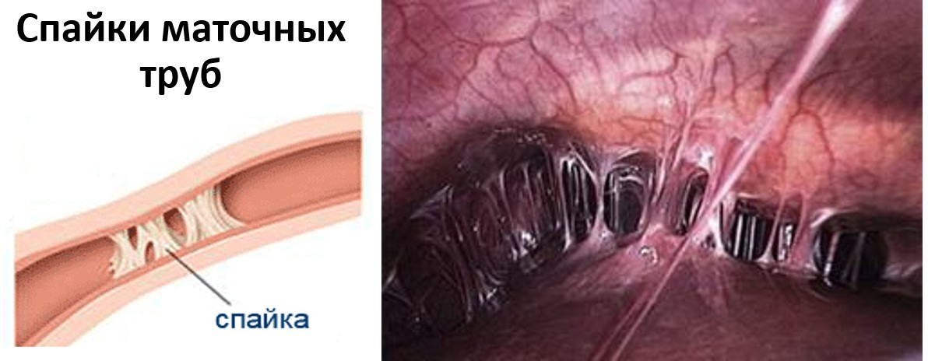

Slide 6
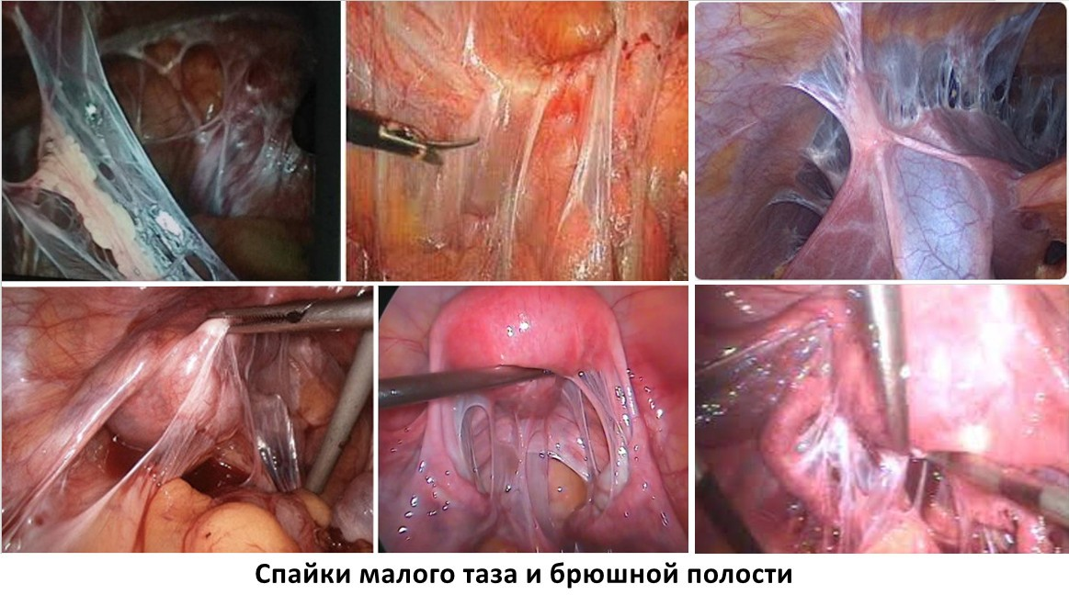

Slide 7
Классификация
Анатомическая
Трубная (интерстициальная, истмическая, ампулярная, фимбриальная) – 98–99%.
Яичниковая – 0,1–0,7%.
Шеечная (1 на 9000–12000 беременностей) – 0,1–0,4%.
Брюшная (1 на 10000–25000 живорожденных) – 0,3–0,4%. Гетеротопическая беременность (сочетание маточной локализации одного плодного яйца и внематочной локализации другого) встречается крайне редко (1 из 30 000 беременностей).
Беременность в рубце после кесарева сечения – встречается редко, частота на данный момент не определена.
Клиническая классификация внематочной беременности
По течению: Прогрессирующая. Нарушенная.
По наличию осложнений: Осложненная. Неосложненная.

Slide 8
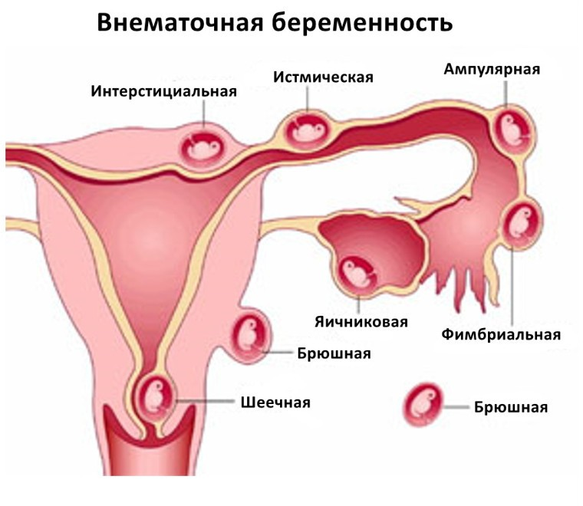

Slide 10
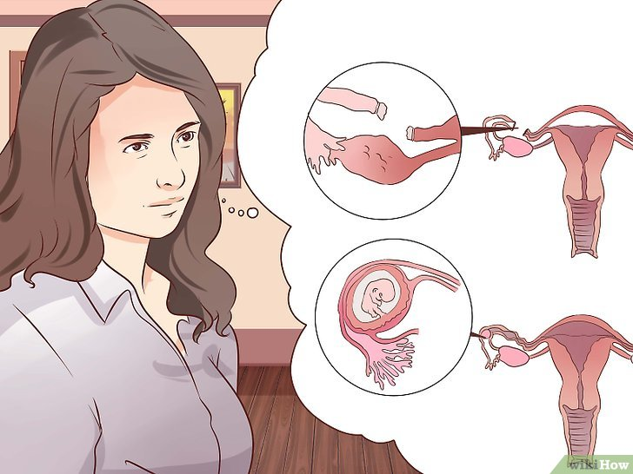
Жалобы
Симптомы внематочной беременности :
боли внизу живота и пояснице, возможно с иррадиацией в прямую кишку, преимущественно на фоне нарушений менструального цикла (задержки менструации), скудных кровянистых выделений из половых путей в виде «мазни». Характер болей многообразен как с позиции интенсивности, так и иррадиации.
При нарушенной внематочной беременности боли могут сопровождаться головокружением, обмороками, тошнотой, рвотой, симптомами раздражения брюшины.

Slide 11
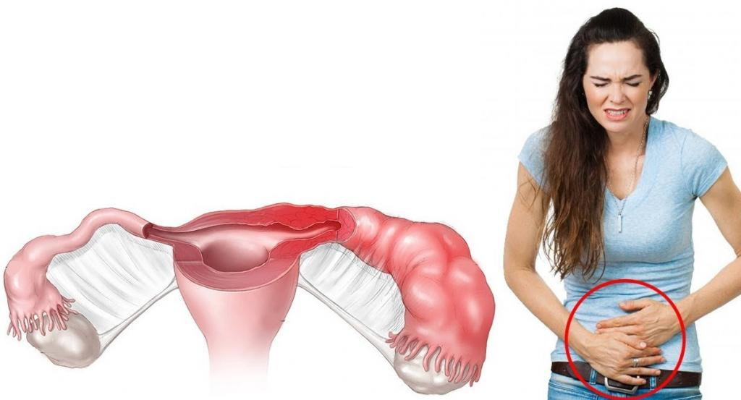
Диагностика
Физикальное обследование
Всем пациенткам с подозрением на внематочную беременность рекомендуется проведение пальпации живота (физикального обследования передней брюшной стенки и органов брюшной полости путем пальпации, перкуссии и аускультации) для верификации диагноза
При прогрессирующей эктопической беременности живот мягкий, безболезненный; при нарушенной эктопической беременности определяется болезненность живота над лонным сочленением или в подвздошных областях, перкуторно — притупление звука в отлогих местах, появляются симптомы раздражения брюшины.

Slide 12
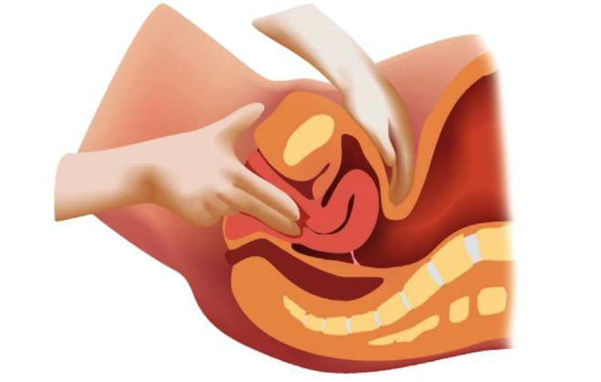
Диагностика
При влагалищном исследовании определяется болезненность в нижних отделах живота, в области придатков пальпируется овоидное образование мягковатой консистенции, увеличенная в размерах матка, болезненные тракции за шейку матки, нависание заднего свода при наличии свободной жидкости (крови) в брюшной полости в прямокишечно-маточном углублении (Дугласовом пространстве).
При наличии шеечной беременности пальпаторно выявляются изменения конфигурации шейки матки (бочкообразная). В ряде случаев проводится ректовагинальное исследование.

Slide 13
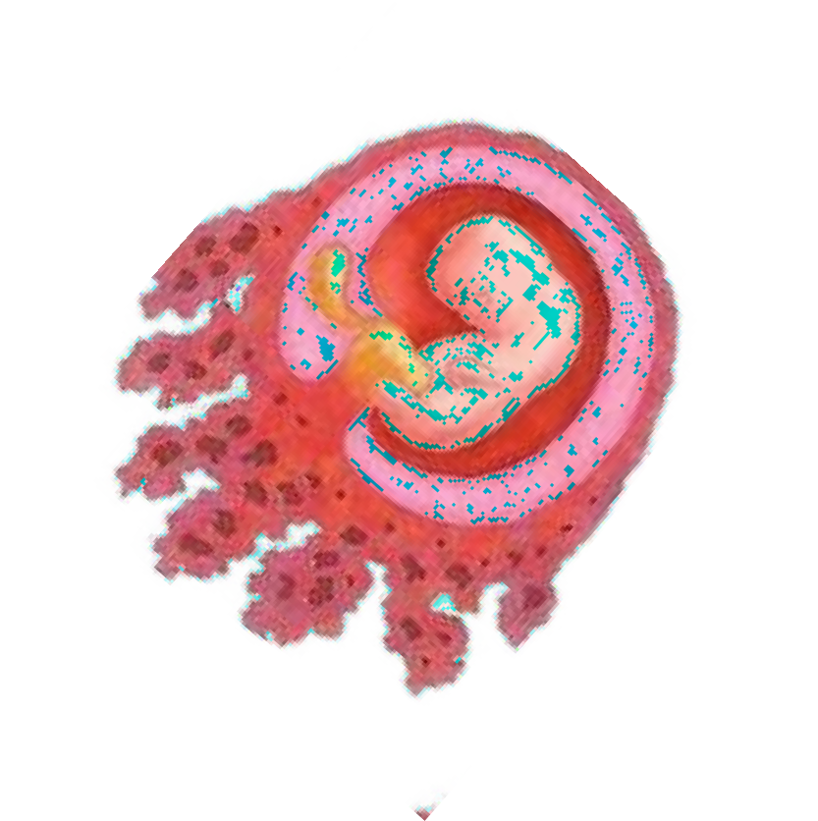
Диагностика
Рекомендуется всем пациенткам при подозрении на внематочную беременность осмотр шейки матки и влагалища в зеркалах для верификации
При осмотре в зеркалах определяется цианотичность шейки матки, наличие кровянистых выделений (скудные, умеренные, обильные).
При шеечной беременности – асимметрия расположения шейки матки, свода влагалища, изменения конфигурации шейки матки (бочкообразная).

Slide 14
Диагностика
Бета-ХГЧ сыворотки крови, исследования мочи на хорионический гонадотропин
ХГЧ менее 1000 МЕ/л – повторное исследование бета-ХГЧ через 48 часов Количественная оценка динамики уровня бета-ХГЧ.
В норме прирост бета-ХГЧ каждые 48 часов при маточной беременности составляет более 50% (в среднем 63–66%).
Снижение или малый прирост бета-ХГЧ (диагностически незначимый) (ниже
53%) в сочетании с отсутствием беременности в полости матки на УЗИ свидетельствует о ВБ.
Недостаточный прирост бета-ХГЧ может иметь место и при неразвивающейся маточной беременности.

Slide 15
УЗИ-признаки внематочной беременности
отсутствие плодного яйца в полости матки;
увеличение придатков матки или скопление жидкости позади матки;
признаки гравидарной гиперплазии эндометрия (обнаружение эктопически расположенного эмбриона является важным, но редким диагностическим признаком);
трубная беременность может быть диагностирована, если в области придатков визуализируется объемное образование, которое при влагалищном ультразвуковом исследовании сдвигается отдельно от яичника;
УЗИ-критерии для диагностики шеечной внематочной беременности: бочкообразная шейка матки, плодное яйцо ниже уровня внутреннего зева шейки матки с инвазией в мышечный слой, при УЗИ с цветным допплеровским картированием – отсутствие кровотока вокруг плодного мешка;
УЗИ-критерии для диагностики беременности в рудиментарном роге матки: в полости матки визуализируется одна
интерстициальная часть маточной трубы; плодное яйцо подвижно, отделено от матки и полностью окружено миометрием; к плодному яйцу, расположенному в роге матки, примыкает сосудистая ножка;
УЗИкритерии для диагностики интерстициальной беременности: в полости матки плодного яйца нет, плодное яйцо
располагается кнаружи в интерстициальной (интрамуральной) части маточной трубы и окружено миометрием толщиной менее 5 мм;
для диагностики яичниковой беременности специфических УЗИ-критериев нет;
при наличии беременности в рубце после Кесарева сечения (или после миомэктомии) при заживлении с образованием
«ниши» определяется плодное яйцо с инвазией в рубец на глубину, определяемую по УЗИ (возможно прорастание до серозного слоя, до соседних органов).

Slide 16
Тактика ведения при беременности в рубце на матке
При беременности в рубце на матке могут быть выполнены:
органосохраняющая (гистерорезектоскопия, удаление плодного яйца, при выраженных деструктивных изменениях стенки матки в области рубца показана метропластика (при необходимости
сохранения фертильности)
органоуносящая операция – гистерэктомия (при
незаинтересованности в дальнейших беременностях).

Slide 17
Хирургическое лечение трубной беременности
Хирургическое лечение – основной метод лечения при любой форме внематочной беременности. Объем и доступ определяется в зависимости от клинической ситуации и условий выполняемой операции .
Проводится хирургическое лечения как нарушенной, так и прогрессирующей трубной беременности при бета-ХГЧ более 3000-5000 МЕ/л .
Рекомендуется проведение хирургического лечения трубной беременности лапароскопическим или лапаротомным доступами для достижения излечения
Рекомендуется резекция яичника и/или оофорэктомия и/или сальпинго-оофорэктомия при яичниковой беременности (в зависимости от локализации и степени деструктивных изменений) лапаротомным или лапароскопическим доступами с лечебной целью

Slide 18
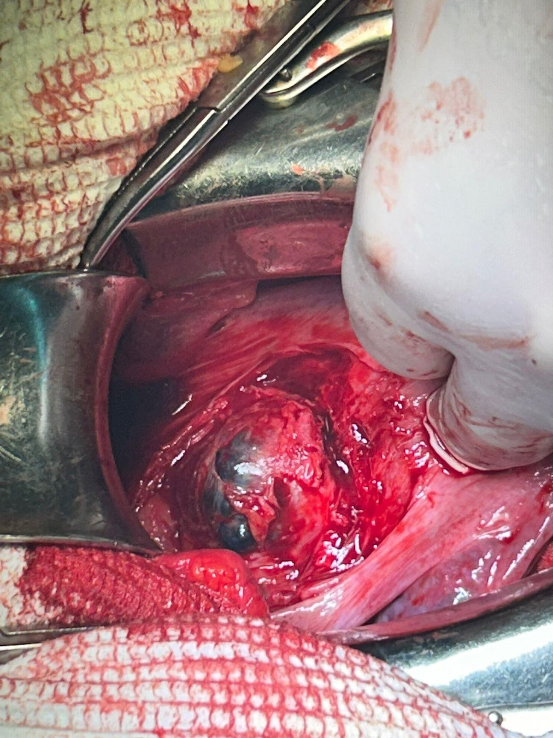
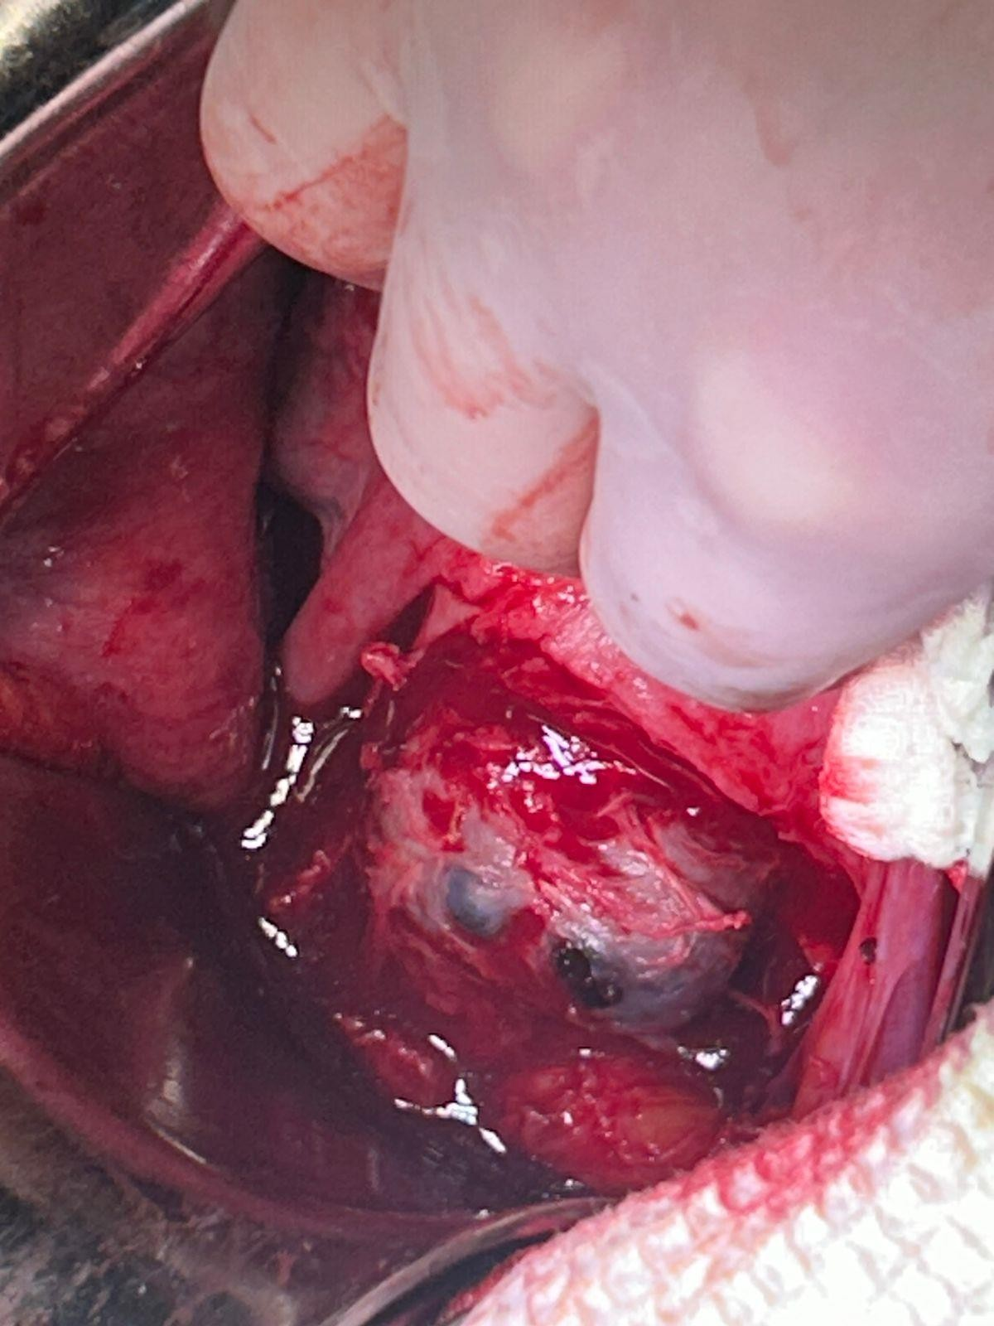
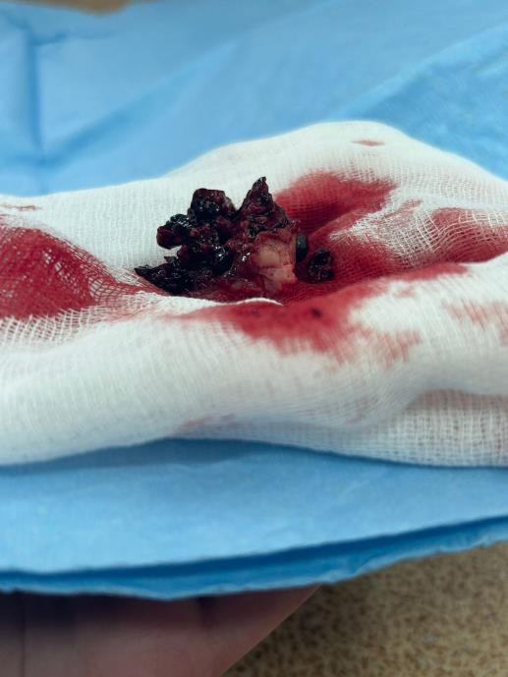
Хирургическое лечение трубной беременности
Сальпингэктомия или сальпинготомия с удалением плодного яйца производится в зависимости от клинической ситуации, визуальной оценки степени разрушения трубы, состояния контрлатеральной маточной трубы и репродуктивных планов

Slide 20
Хирургическое лечение трубной беременности
Возможно проведение сальпинготомии при условиях:
отсутствии разрыва стенки плодовместилища,
отсутствии геморрагического шока,
необходимости сохранения репродуктивной функции,
у пациенток с бесплодием в анамнезе трубно-перитонеальным фактором риска репродуктивных нарушений (внематочная беременность, отсутствие или заболевание контралатеральной маточной трубы, предыдущие операции на органах брюшной полости, воспалительные заболевания тазовых органов в анамнезе) в сочетании с желанием сохранения репродуктивной функции
На сальпинготомию необходимо получить информированное добровольное письменное согласие пациентки.

Slide 23
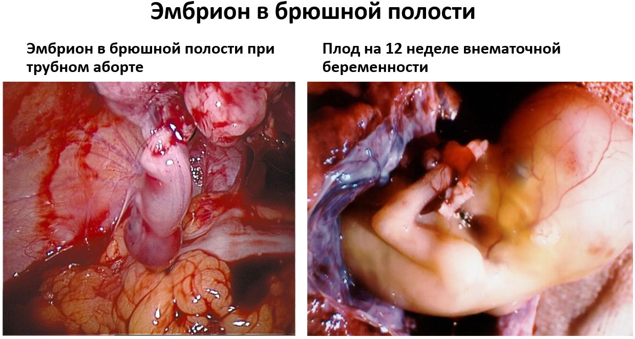

Slide 24
Оперативное лечение шеечной беременности
Оперативное лечение шеечной беременности возможно как органосохраняющее, так и радикальное (гистерэктомия).
Объем операции и доступ зависят от клинической ситуации, гемодинамической стабильности, степени инвазии трофобласта, возраста, репродуктивных планов.
Проведение гистерорезектоскопического удаления плодного яйца на фоне цитостатической терапии #метотрексатом** в сочетании с фолиевой кислотой**, а в ряде случаев с эмболизацией маточных артерий позволяет сохранить репродуктивную функцию и избежать гистерэктомии.

Slide 25
Консервативное лечение трубной беременности.
С целью консервативного лечения трубной беременности (в качестве альтернативного метода) по решению врачебного консилиума в стационарах 3 группы применение однократной дозы введения #метотрексата** у гемодинамически стабильных женщин, планирующих реализацию репродуктивной функции, при готовности пациентки к динамическому наблюдению
Кандидаты для лечения #метотрексатом**: *гемодинамическая стабильность; *низкий сывороточный бета-ХГЧ (до 5000 МЕ/л); *отсутствие у эмбриона сердечной деятельности по УЗИ; *уверенность в отсутствии маточной беременности; *готовность пациентки к последующему наблюдению; *отсутствие повышенной чувствительности к #метотрексату**

Slide 26
В первый день проводится инъекция #метотрексата** в дозе 50 мг/м2 в/м. Проводится контроль уровня бета-ХГЧ на 4 и 7 дни.
Если бета-ХГЧ снизится менее, чем на 15% за 4–7 дней, повторно – ТВС и #Метотрексат** 50 мг/м2, если есть признаки ВБ.
Если бета-ХГЧ уменьшится более, чем на 15% за 4–7 дней, повторяют исследования бета-ХГЧ 1 раз в неделю до уровня менее 15 МЕ/л. Для минимизации побочных эффектов #метотрексата** применяется фолиевая кислота** 5мг в сутки. Применение #метотрексата** не исключает последующее оперативное лечение

Slide 27
Диагностика на этапе лечения
Рекомендуется исследование уровня хорионического гонадотропина в крови после сальпинготомии через 7 дней после оперативного лечения ВБ, далее 1 раз в неделю до получения отрицательного результата для контроля эффективности лечения
Отсутствие снижения уровня бета-ХГЧ крови или его концентрация выше 3000 МЕ/л и наличие активного трубного кровотока в послеоперационном периоде являются признаками прогрессирующей трубной беременности

